Slide 1
AI桌面代理：
把行政從「打字」變成「指令」
東海大學教職員實作工作坊
2026-08-13
對象：東海大學AI種子同仁

Slide 2
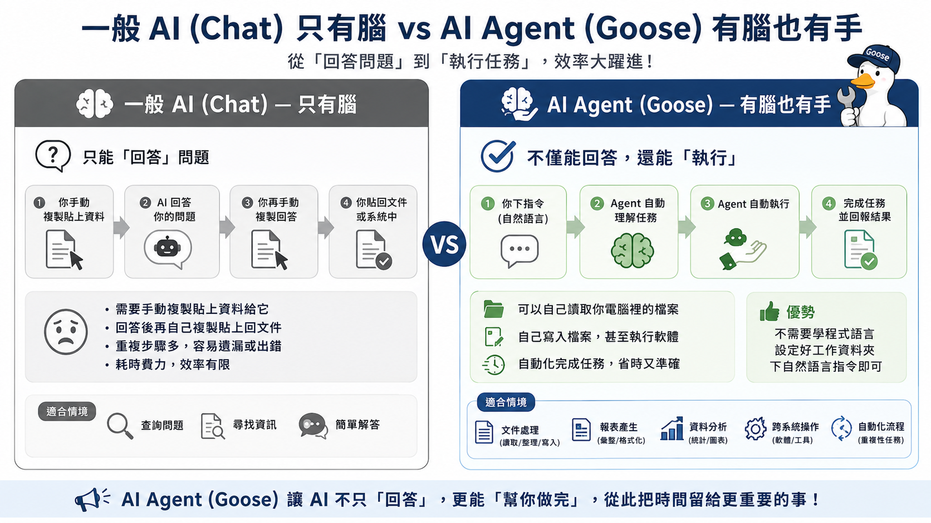
什麼是 AI Agent（代理人）？
    一般 AI (Chat) — 只有腦
只能「回答」問題
需要手動複製貼上資料給它
回答後再自己複製貼上回文件
    AI Agent (Goose) — 有腦也有手
不僅能回答，還能「執行」
可以自己讀取你電腦裡的檔案
自己寫入檔案，甚至執行軟體
優勢： 不需要學程式語言，設定好工作資料夾，下自然語言指令即可

Slide 3
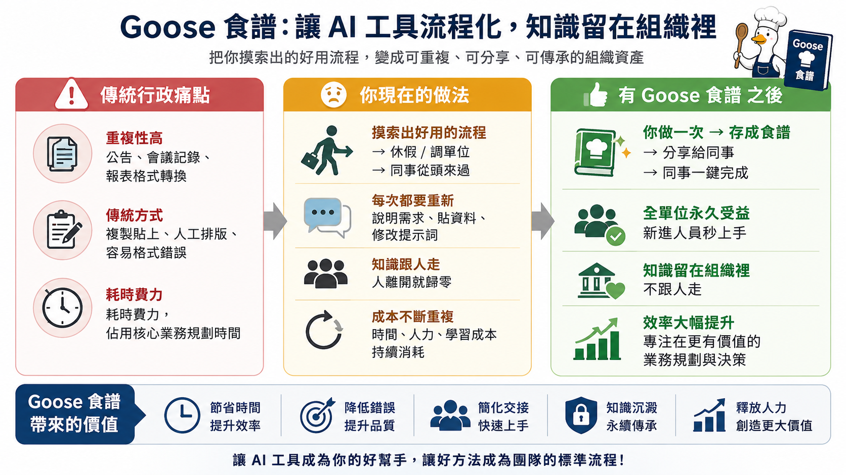
為什麼現在需要桌面代理工具？
    傳統行政痛點
重複性高：公告、會議記錄、報表格式轉換
傳統方式：複製貼上、人工排版、容易格式錯誤
    耗時費力，佔用核心業務規劃時間
    你現在的做法
摸索出好用的流程 → 休假/調單位 → 同事從頭來過
每次都要重新說明需求、貼資料、修改提示詞
知識跟人走，人離開就歸零
    有 Goose 食譜 之後
你做一次 → 存成 食譜 → 分享給同事 → 同事一鍵完成
全單位永久受益，新進人員秒上手
知識留在組織裡，不跟人走

Slide 4
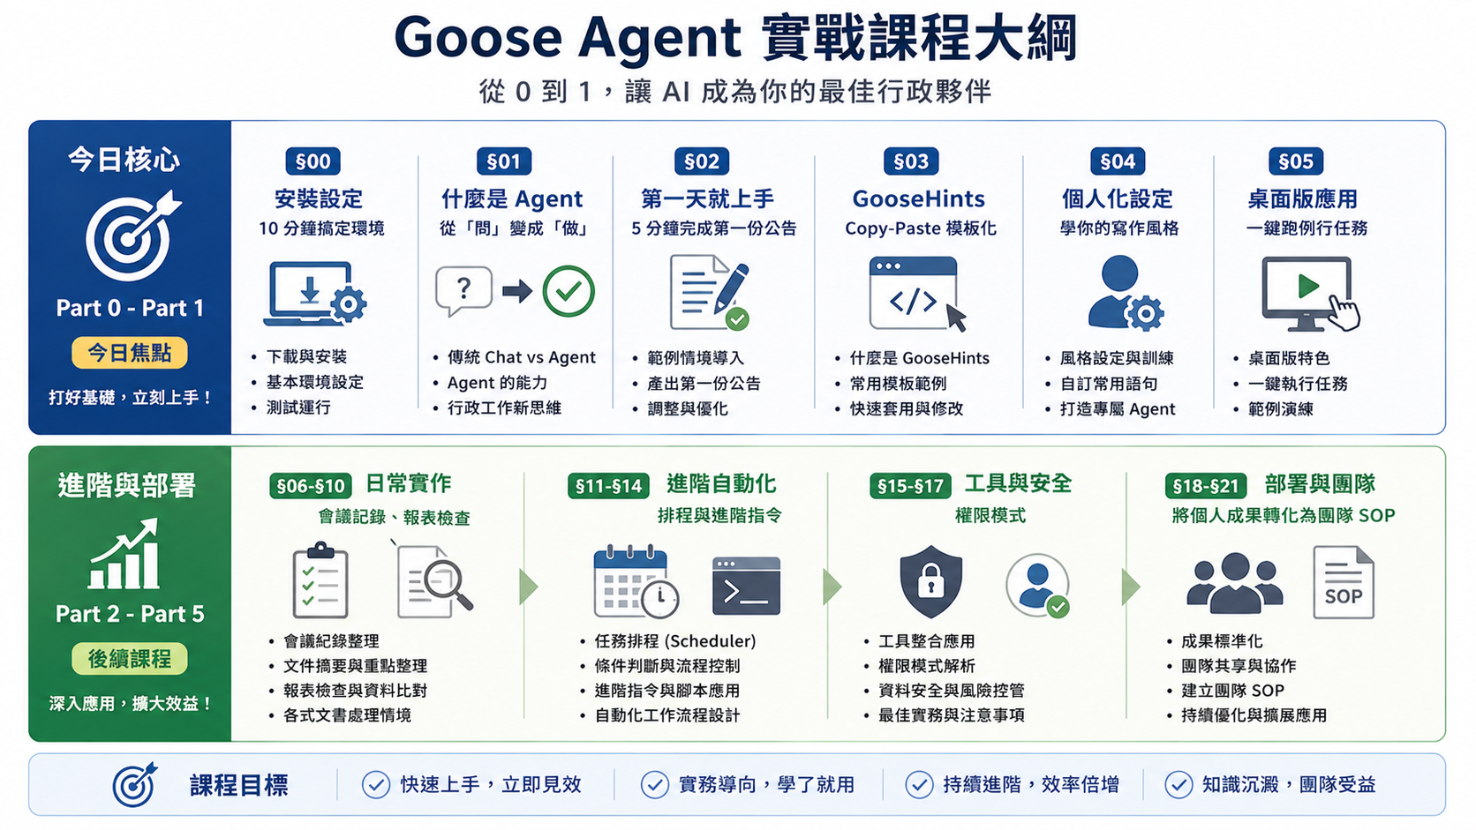
課程與教材地圖
    今日核心（Part 0 - Part 1）— 今日焦點
§00 安裝設定：10 分鐘搞定環境
§01 什麼是 Agent：從「問」變成「做」
§02 第一天就上手：5 分鐘完成第一份公告
§03 GooseHints：Copy-Paste 模板化
§04 個人化設定：學你的寫作風格
§05 桌面版應用：一鍵跑例行任務
    進階與部署（Part 2 - Part 5）— 後續課程
§06-§10 日常實作：會議記錄、報表檢查
§11-§14 進階自動化：排程與進階指令
§15-§17 工具與安全：權限模式
§18-§21 部署與團隊：將個人成果轉化為團隊 SOP

Slide 5
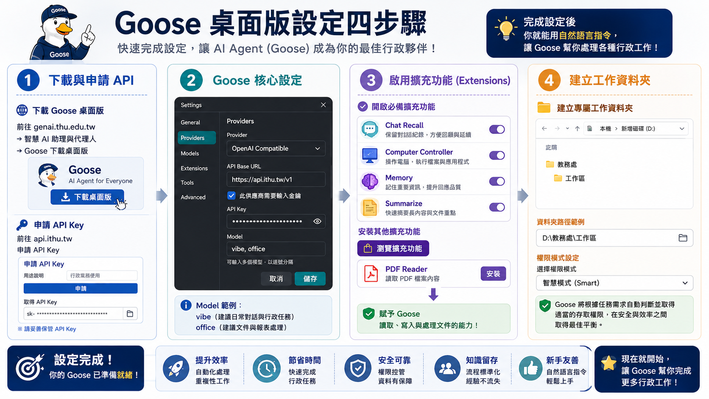
Part 0：安裝設定，10 分鐘搞定
    步驟 1｜下載與申請 API
前往 genai.thu.edu.tw ->智慧AI助理與代理人 -> Goose 下載桌面版
前往 api.ithu.tw 申請 API Key
    步驟 2｜Goose 核心設定
Provider 選「OpenAI Compatible」
API Base URL 填入東海網址 https://api.ithu.tw/v1，勾選「此供應商需要輸入金鑰」，貼上API Key
Model 輸入 vibe , office
    步驟 3｜啟用擴充功能 (Extensions)
開啟 Chat Recall、Computer Controller 、Memory、Summarize（必備）
點選上方「瀏覽擴充功能」安裝 PDF Reader、
賦予讀寫與處理文件的能力
    步驟 4｜建立工作資料夾
建立專屬資料夾（如 D:\教務處\工作區）
權限設為智慧模式(Smart)

Slide 6
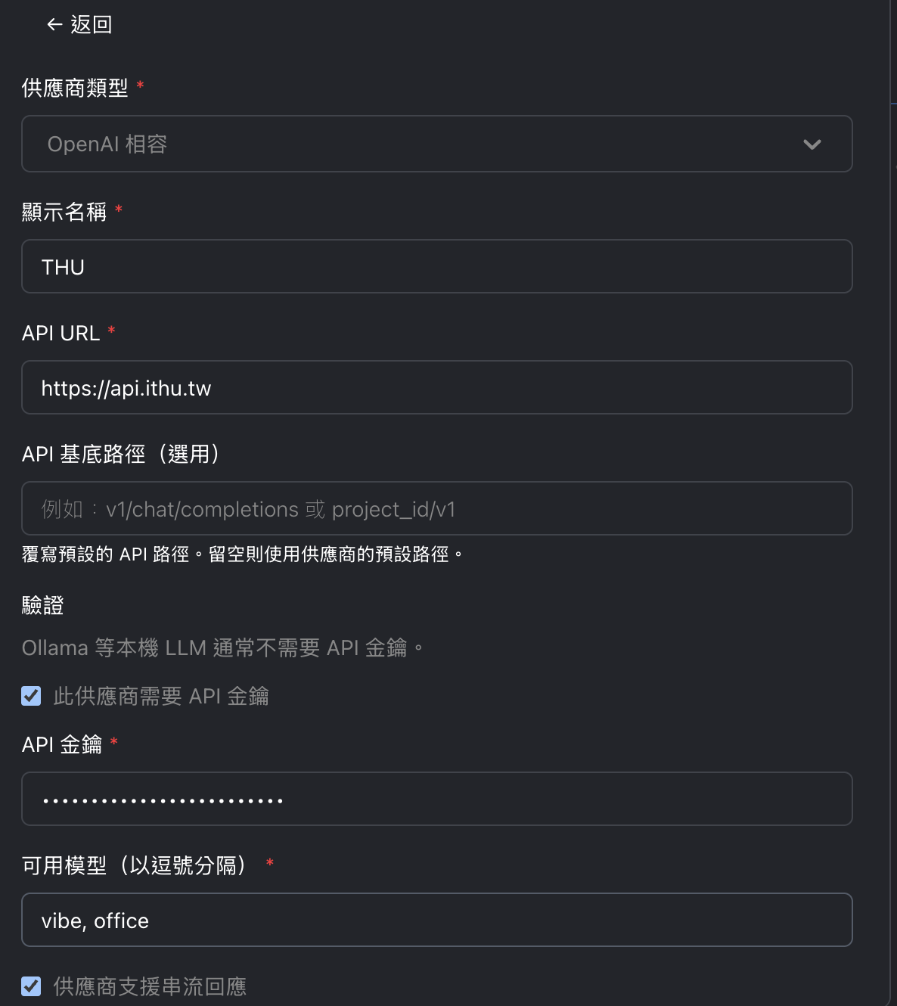
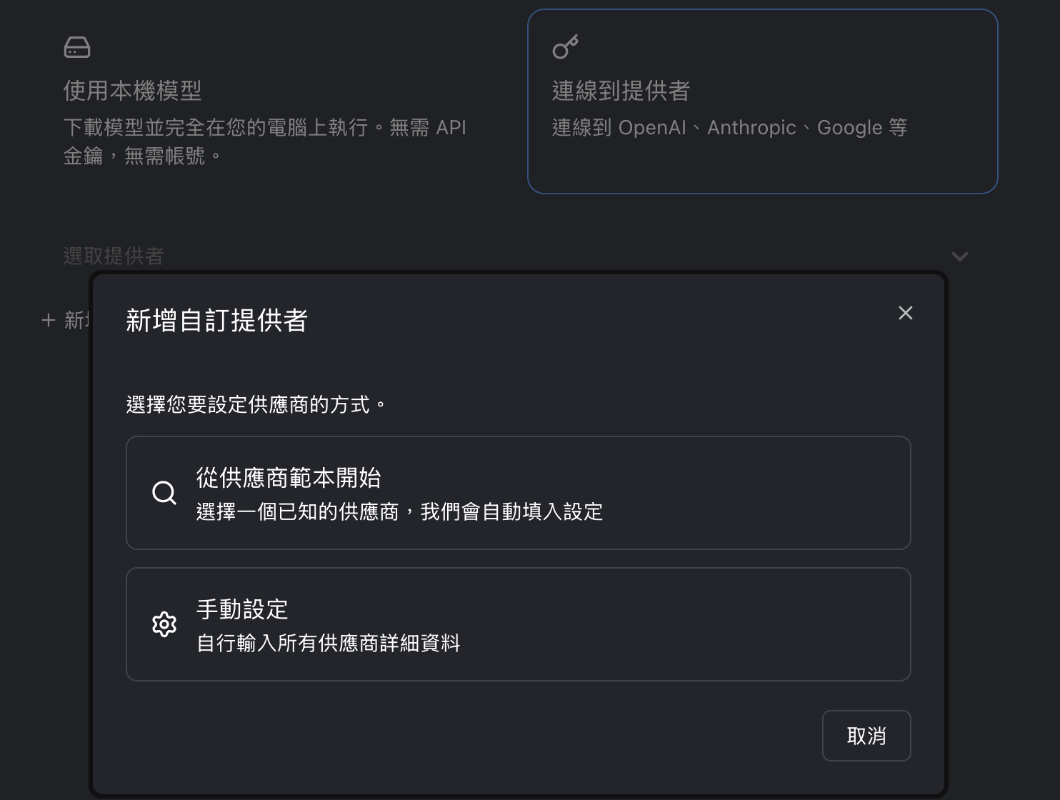
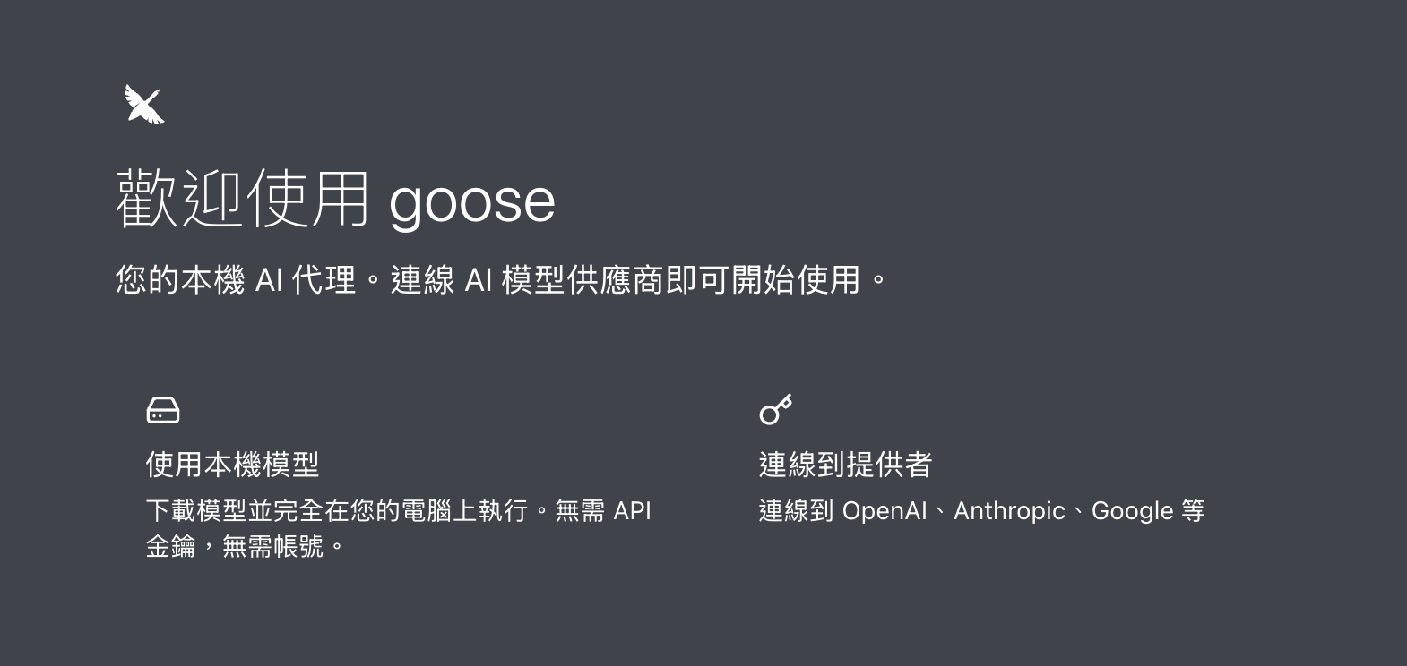

Slide 7
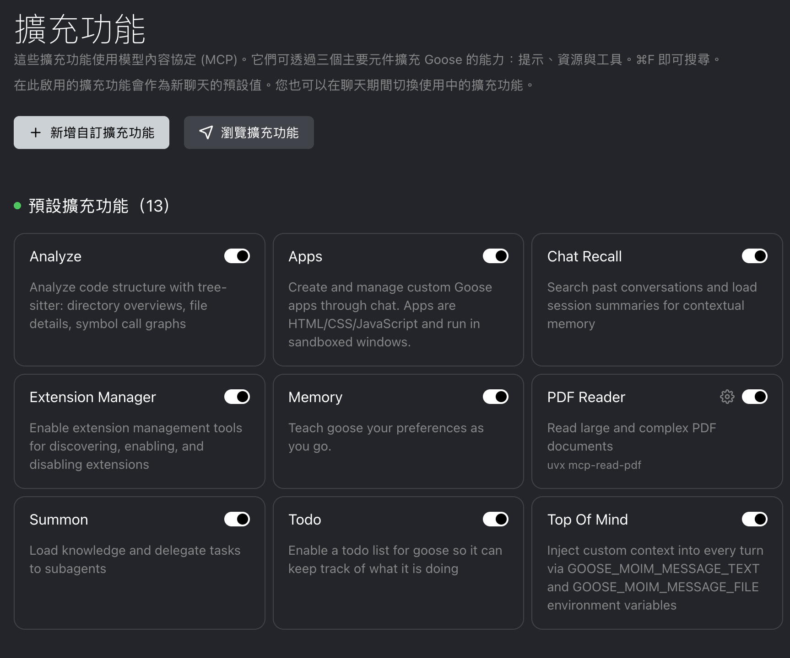

Slide 8
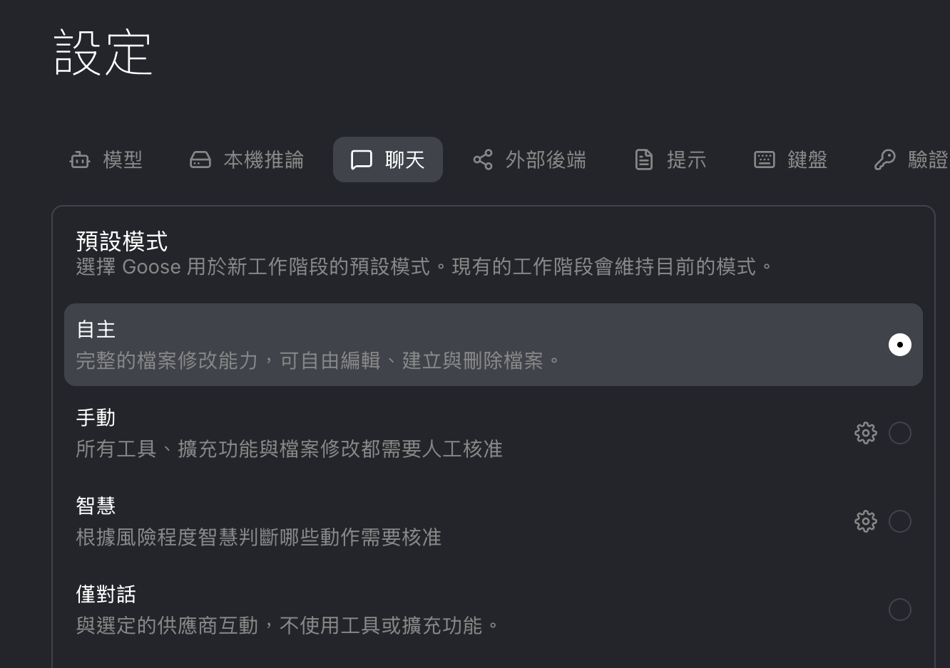

Slide 9
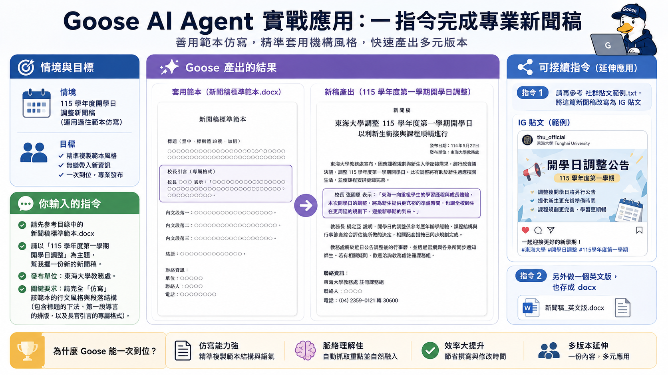
§02 第一天就上手：5 分鐘公告草稿
情境： 115 學年度開學日調整新聞稿（運用過往範本仿寫）
你輸入的指令：
  請先參考目錄中的 新聞稿標準範本.docx
  請以「115 學年度第一學期開學日調整」為主題，幫我擬一份新的新聞稿。
  發布單位：東海大學教務處。
  關鍵要求： 請完全「仿寫」該範本的行文風格與段落結構（包含標題的下法、第一段導言的排版，以及長官引言的專屬格式）。
Goose 產出的結果：
  精準複製既有範本的公關口吻與排版，不流於 AI 預設的生硬語氣。
  自動將新資訊無縫帶入機構專屬的新聞稿框架，一次到位。
可接續指令： 「請再參考 社群貼文範例.txt，將這篇新聞稿改寫為 IG 貼文」、「另外做一個英文版，也存成docx」。

Slide 10
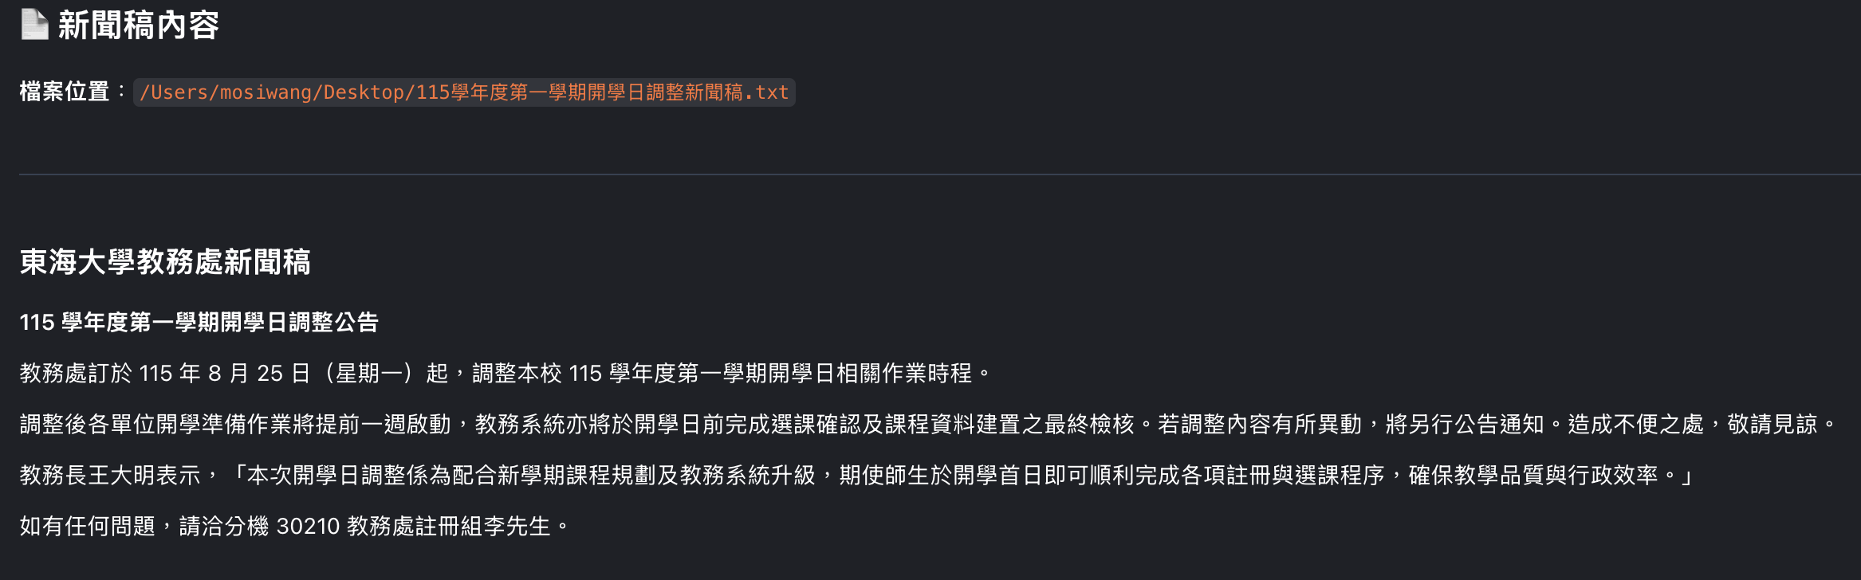
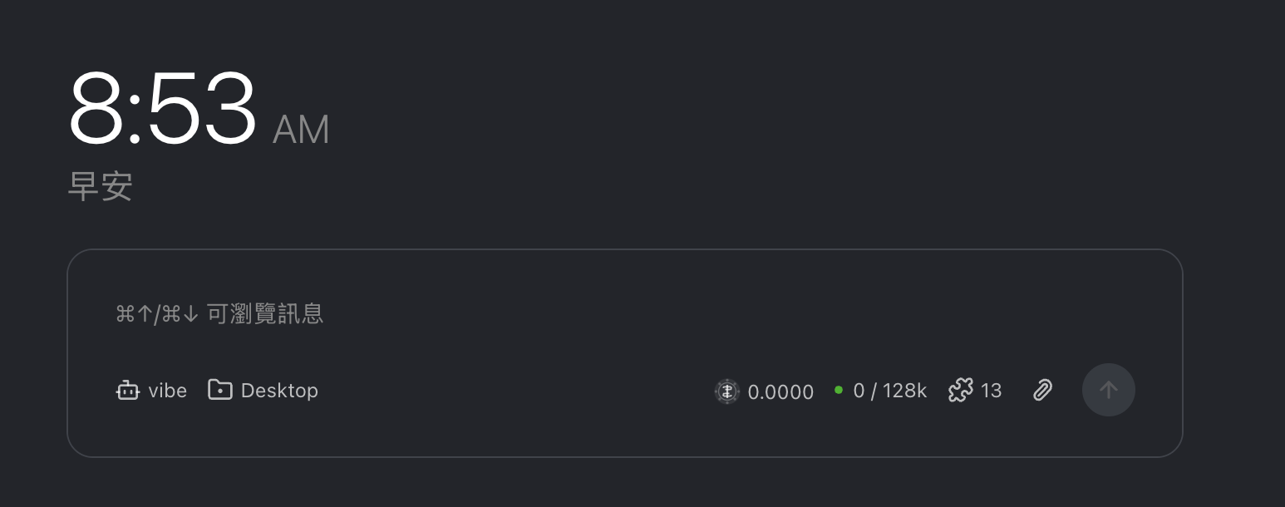
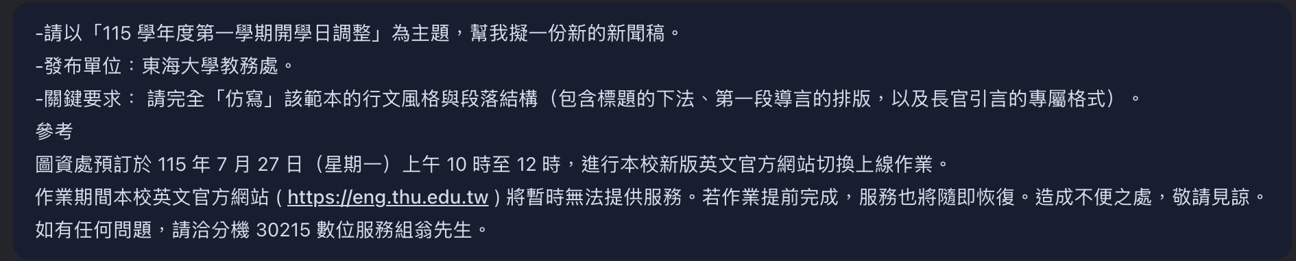
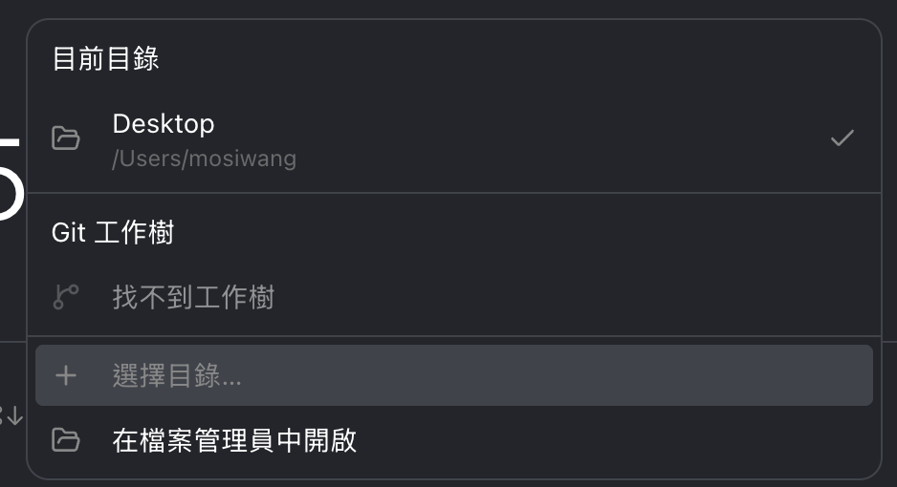

Slide 11
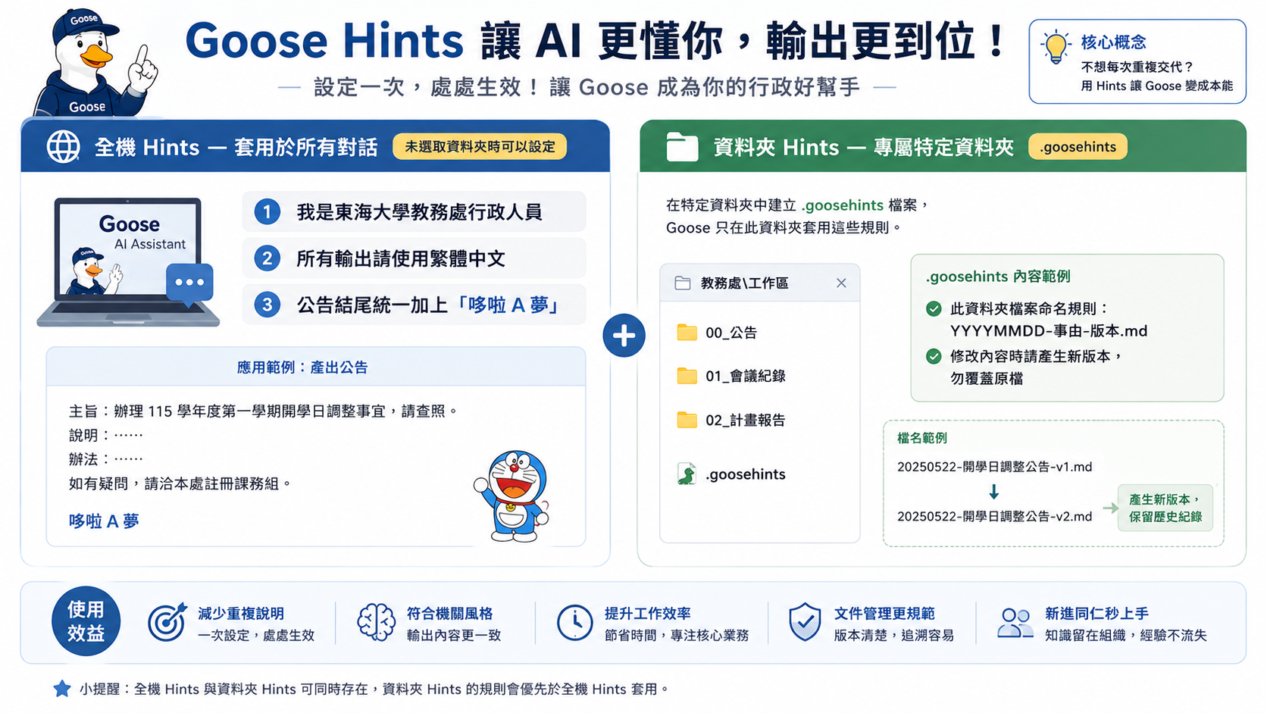
§03 GooseHints：寫一次永久記住
**概念：** 不想每次重複交代？用 Hints 讓 Goose 變成本能
    全機 Hints — 套用於所有對話（未選取資料夾時可以設定）
我是東海大學教務處行政人員
所有輸出請使用繁體中文
公告結尾統一加上「哆啦Ａ夢」
    資料夾 Hints — 專屬特定資料夾（.goosehints）
此資料夾檔案命名規則：YYYYMMDD-事由-版本.md
修改內容時請產生新版本，勿覆蓋原檔

Slide 12
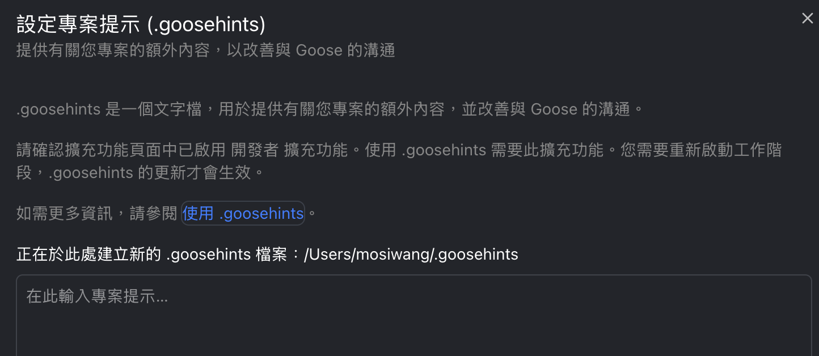
這張圖還是本地 goosehints ，
只影響個人資料夾

Slide 13
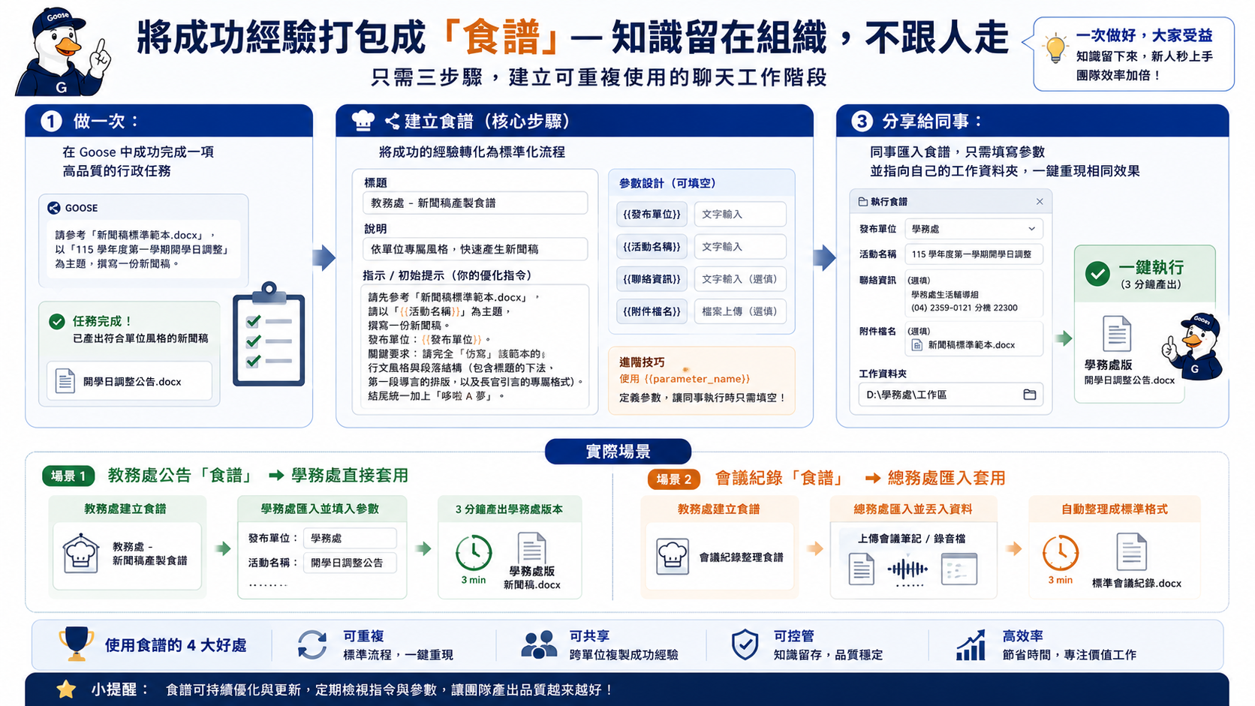
Recipe：做一次，全單位重現
**你把成功流程打包成 Recipe，同事一鍵重現 — 知識留在組織，不跟人走**
    三步驟
1. **做一次：** 在 Goose 裡完成一個成功的行政任務（如公告草稿生成）
2. **存成 Recipe：** 將完整流程（指令 + Hints + 設定）打包成可分享的 Recipe
3. **分享給同事：** 同事匯入 Recipe，指向自己的工作資料夾，一鍵達到相同效果
    實際場景
教務處公告 Recipe → 學務處直接套用，3 分鐘產出學務處版本
會議記錄 Recipe → 總務處匯入，丟入筆記自動整理

Slide 14
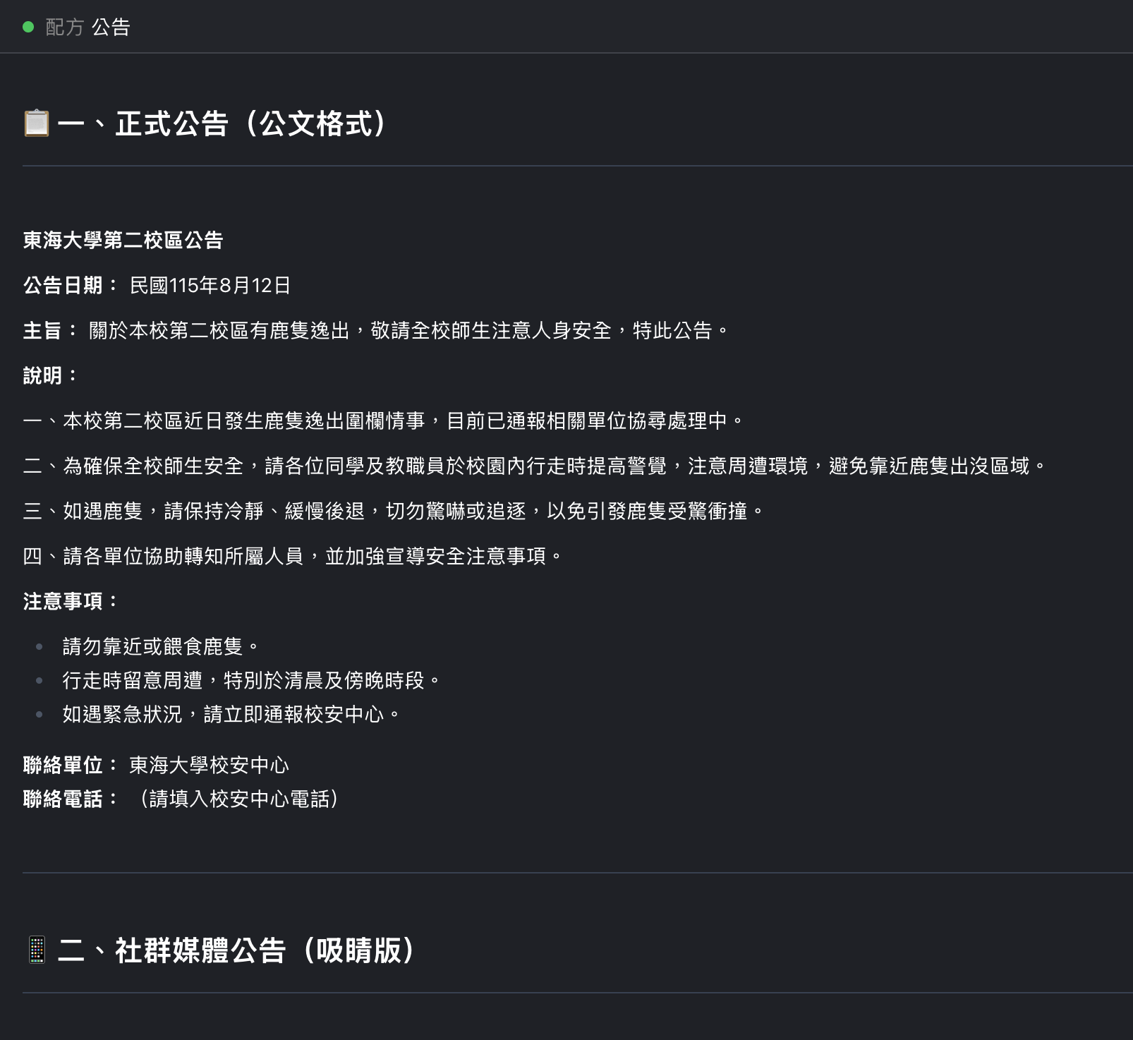
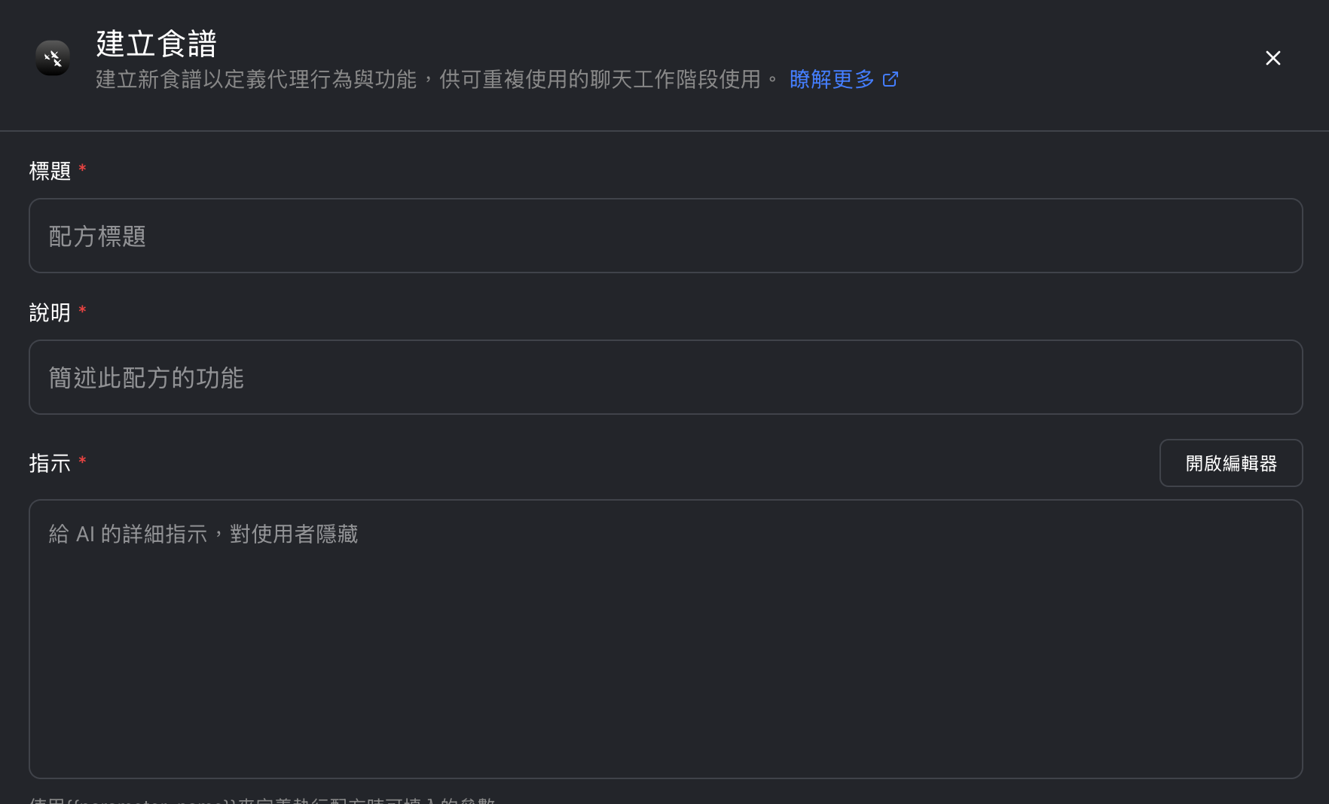
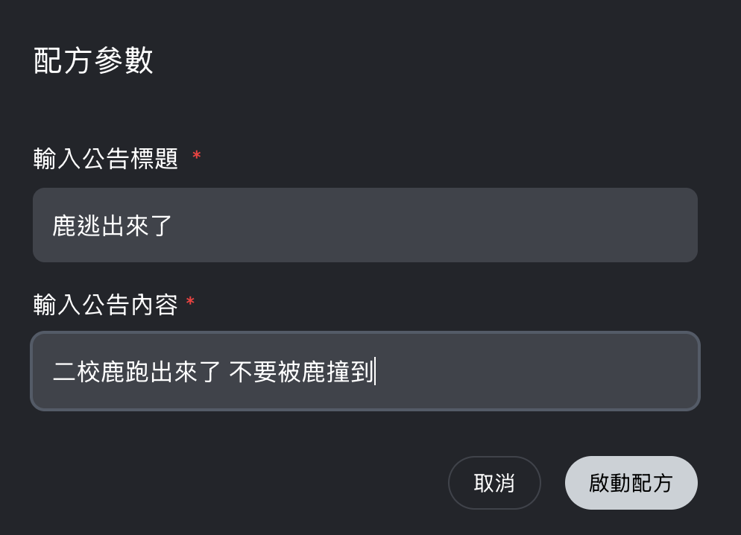
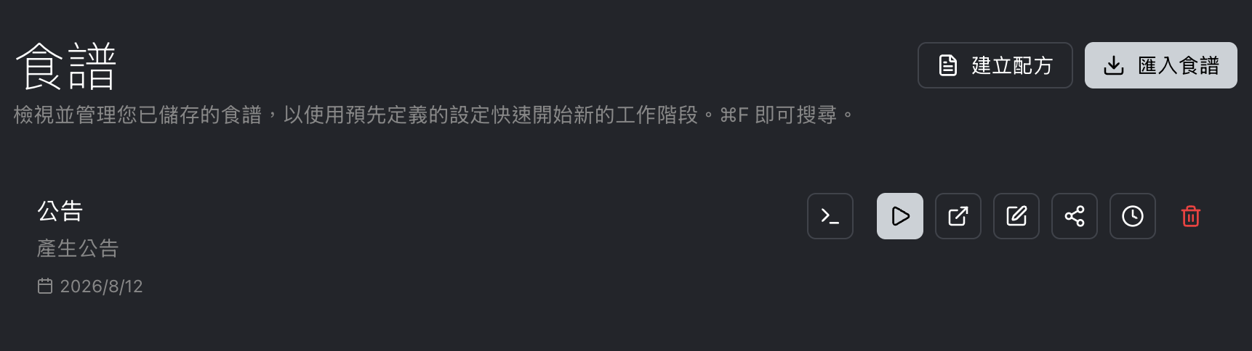

Slide 15
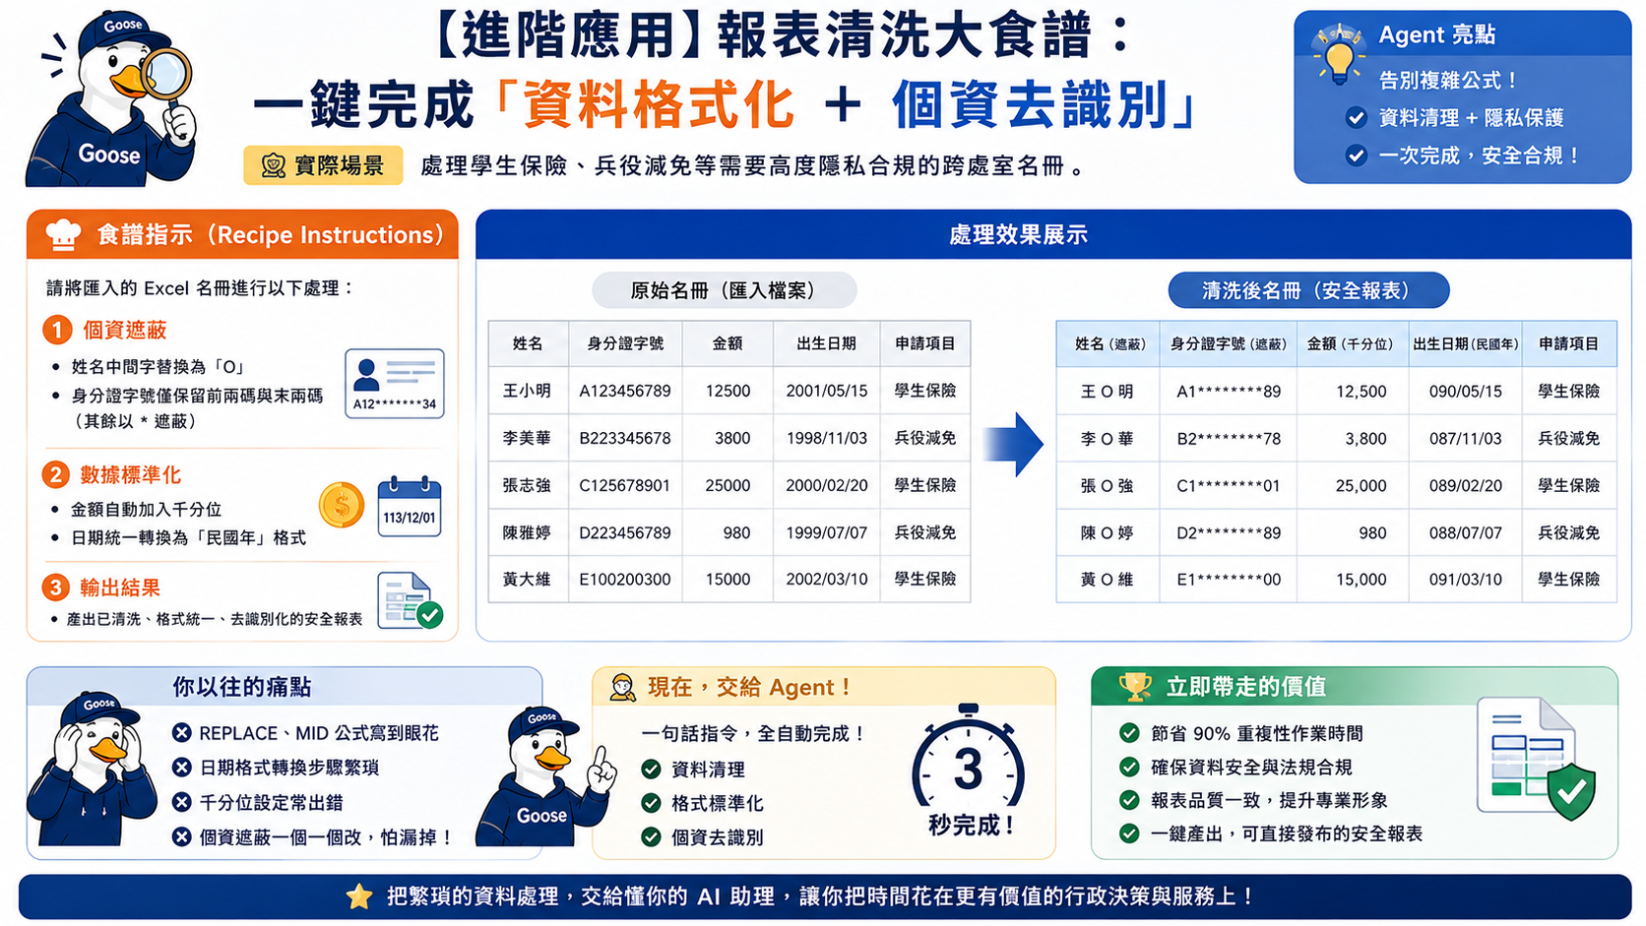
Part 2：日常行政自動化實作
【進階應用】報表清洗大食譜：一鍵完成「資料格式化 ＋ 個資去識別」
  實際場景： 處理學生保險、兵役減免等需要高度隱私合規的跨處室名冊。
  食譜指示（Recipe Instructions）：
    「請將匯入的 Excel 名冊進行以下處理：
      個資遮蔽： 姓名中間字替換為『O』，身分證字號僅保留前兩碼與末兩碼（其餘以 * 遮蔽）。
      數據標準化： 金額自動加上千分位，日期統一轉換為『民國年』格式。」
  Agent 亮點：
    告別複雜公式： 徹底擺脫 REPLACE、MID 與儲存格格式設定的無盡深淵。
    行政自動化： 將「資料清理」與「隱私保護」兩道手續濃縮成一句話，交給 Agent 一次跑完，直接產出可發布的安全報表。
各位平常在整理名冊時，要改日期格式、要加千分位，還要特別小心把身分證字號遮好，光是下 Excel 公式就頭昏眼花。但現在，我們把這些需求全部寫進這個『報表清洗大食譜』裡。以後你拿到任何原始名單，只要匯入給 Agent，它就會像一個懂 Excel 又懂個資法的熟手助理，三秒鐘把乾淨、合規的報表生出來給你。」

Slide 16
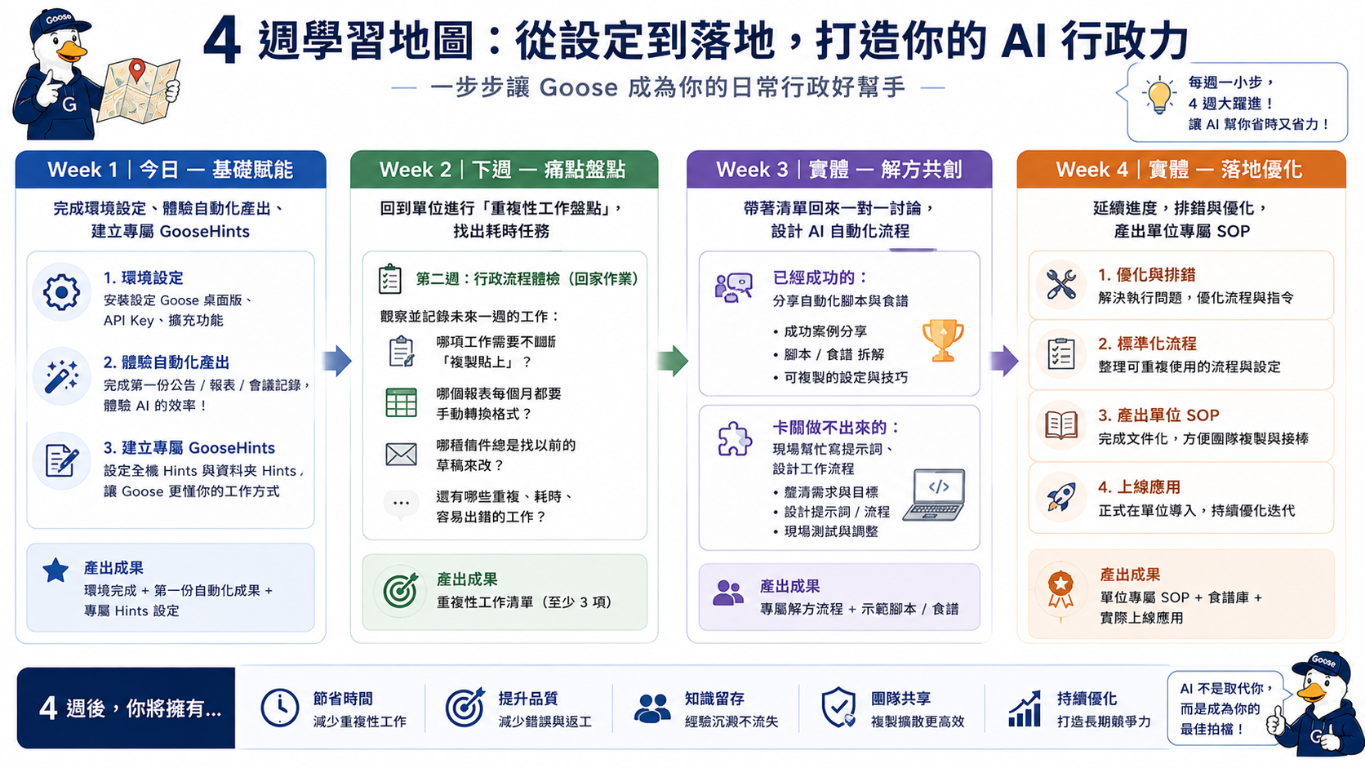
不只是上課：四週 AI 加速計畫
    Week 1｜今日 — 基礎賦能
完成環境設定、體驗自動化產出、建立專屬 GooseHints
    Week 2｜下週 — 痛點盤點
回到單位進行「重複性工作盤點」，找出耗時任務
    第二週：行政流程體檢（回家作業）
觀察並記錄未來一週的工作：
哪項工作需要不斷「複製貼上」？
哪個報表每個月都要手動轉換格式？
哪種信件總是找以前的草稿來改？
    Week 3｜實體 — 解方共創
帶著清單回來一對一討論，設計 AI 自動化流程
**已經成功的：** 分享自動化腳本與食譜
**卡關做不出來的：** 現場幫忙寫提示詞、設計工作流程
    Week 4｜實體 — 落地優化
延續進度，排錯與優化，產出單位專屬 SOP

Slide 17
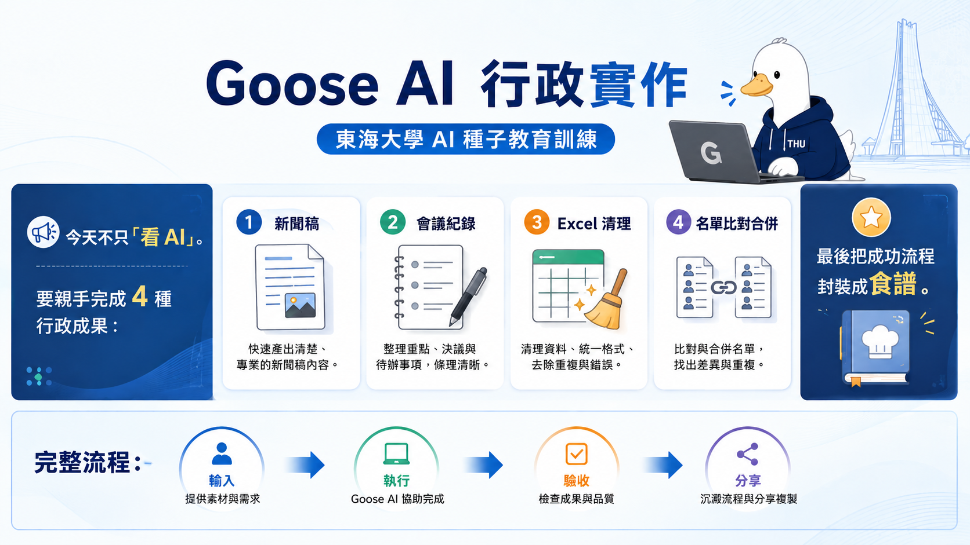
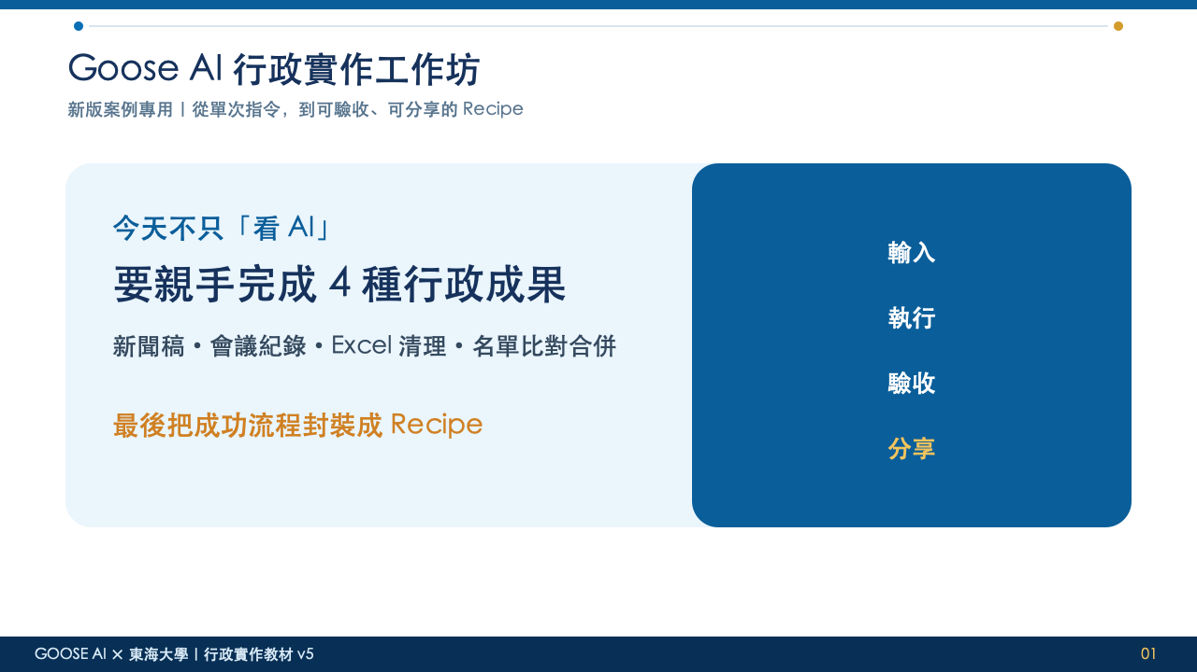
Goose AI 行政實作工作坊
    Goose AI 行政實作工作坊
新版案例專用｜從單次指令，到可驗收、可分享的 Recipe
Notes:
[Sources]
- 課堂實作包 v5（本機教材）
[/Sources]

Slide 18
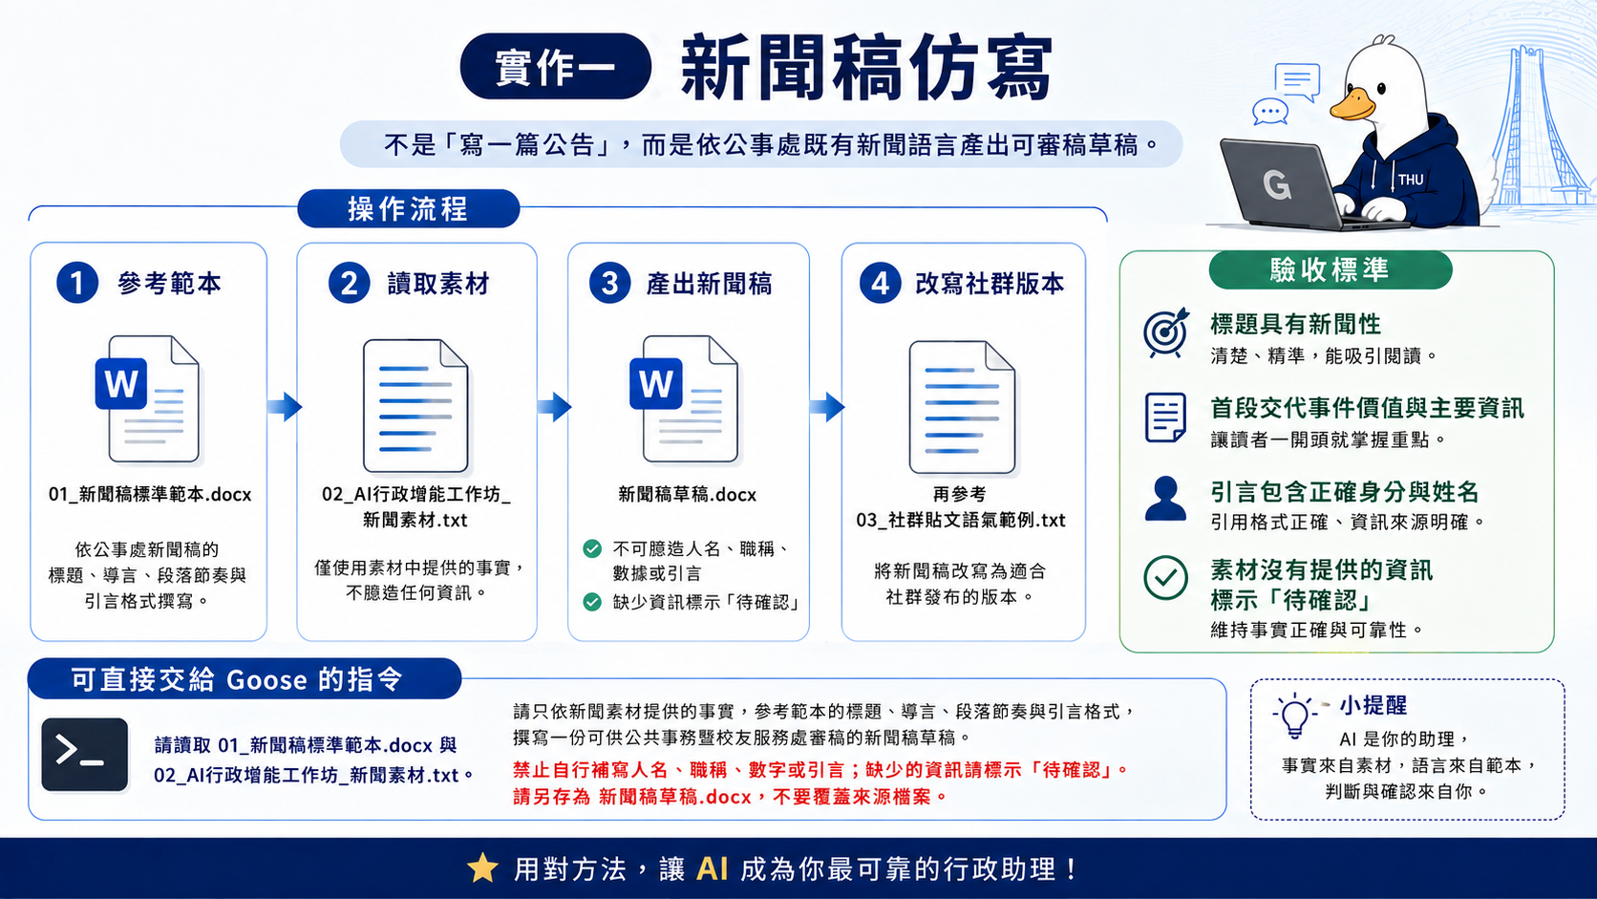
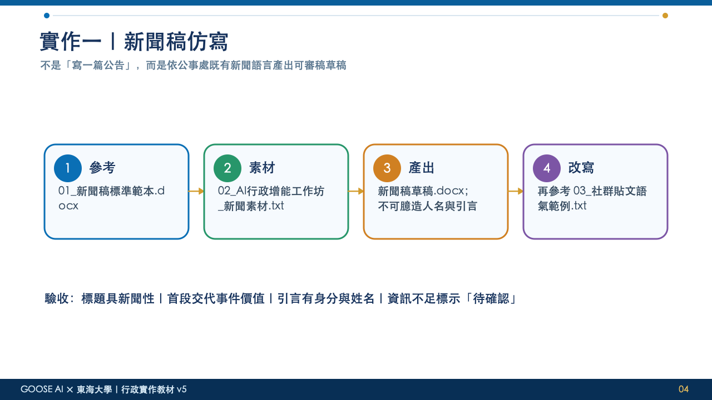
實作一｜新聞稿仿寫
    實作一｜新聞稿仿寫
不是「寫一篇公告」，而是依公事處既有新聞語言產出可審稿草稿
Notes:
[Sources]
- 課堂實作包 v5（本機教材）
[/Sources]

Slide 19
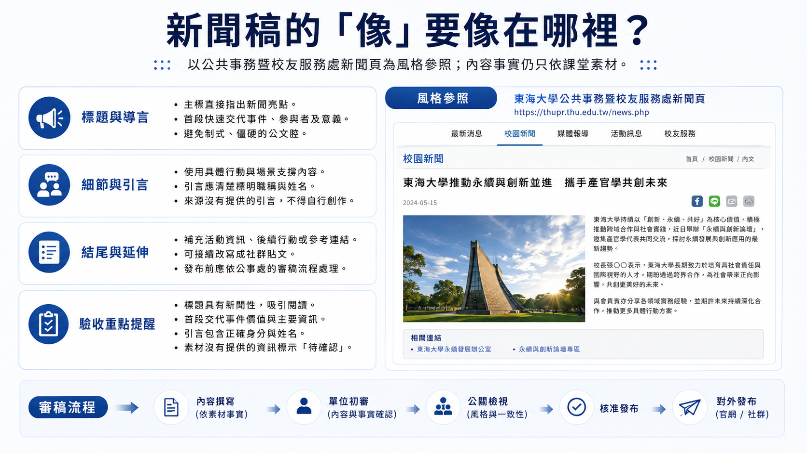
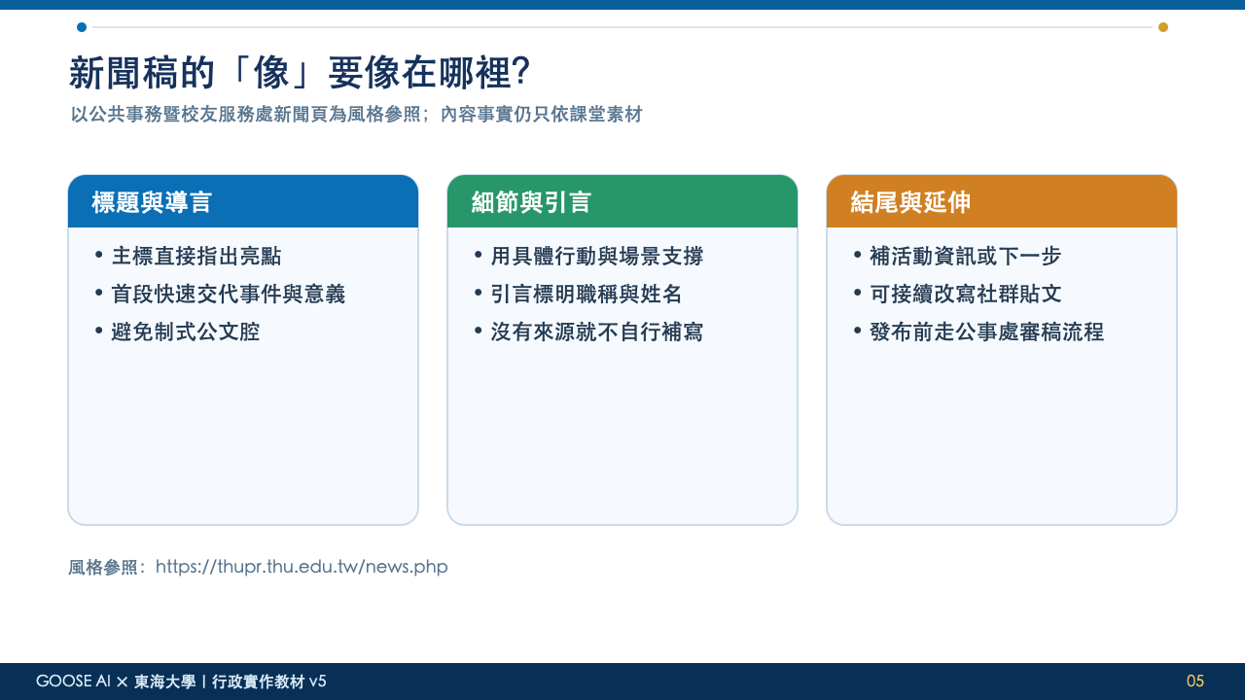
新聞稿的「像」要像在哪裡？
    新聞稿的「像」要像在哪裡？
以公共事務暨校友服務處新聞頁為風格參照；內容事實仍只依課堂素材
Notes:
[Sources]
- https://thupr.thu.edu.tw/news.php（公共事務暨校友服務處新聞頁，風格參照）
[/Sources]

Slide 20
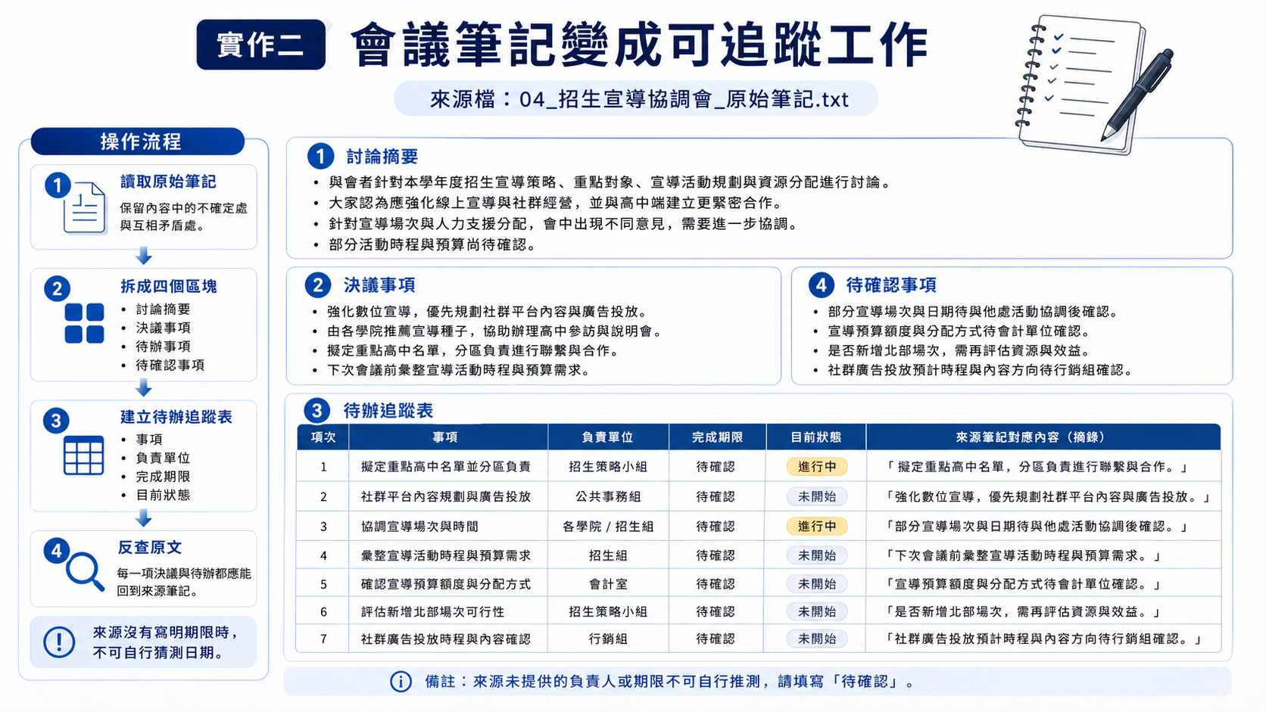
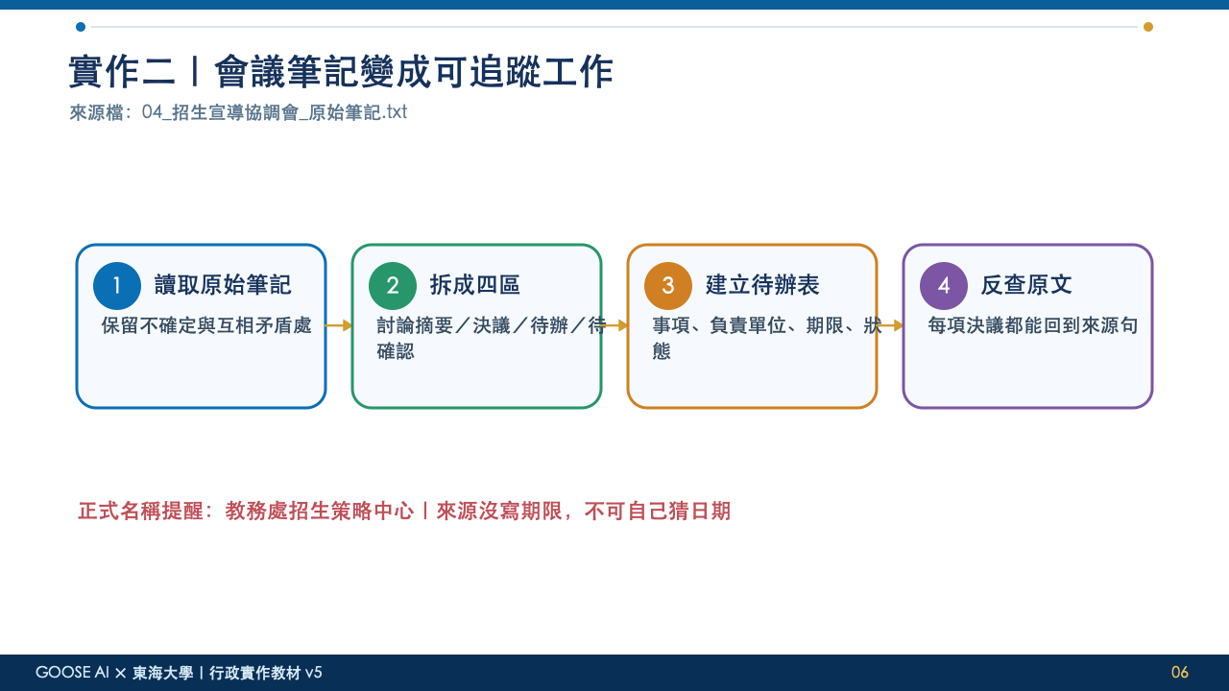
實作二｜會議筆記變成可追蹤工作
    實作二｜會議筆記變成可追蹤工作
來源檔：04_招生宣導協調會_原始筆記.txt
Notes:
[Sources]
- 課堂實作包 v5（本機教材）
[/Sources]

Slide 21
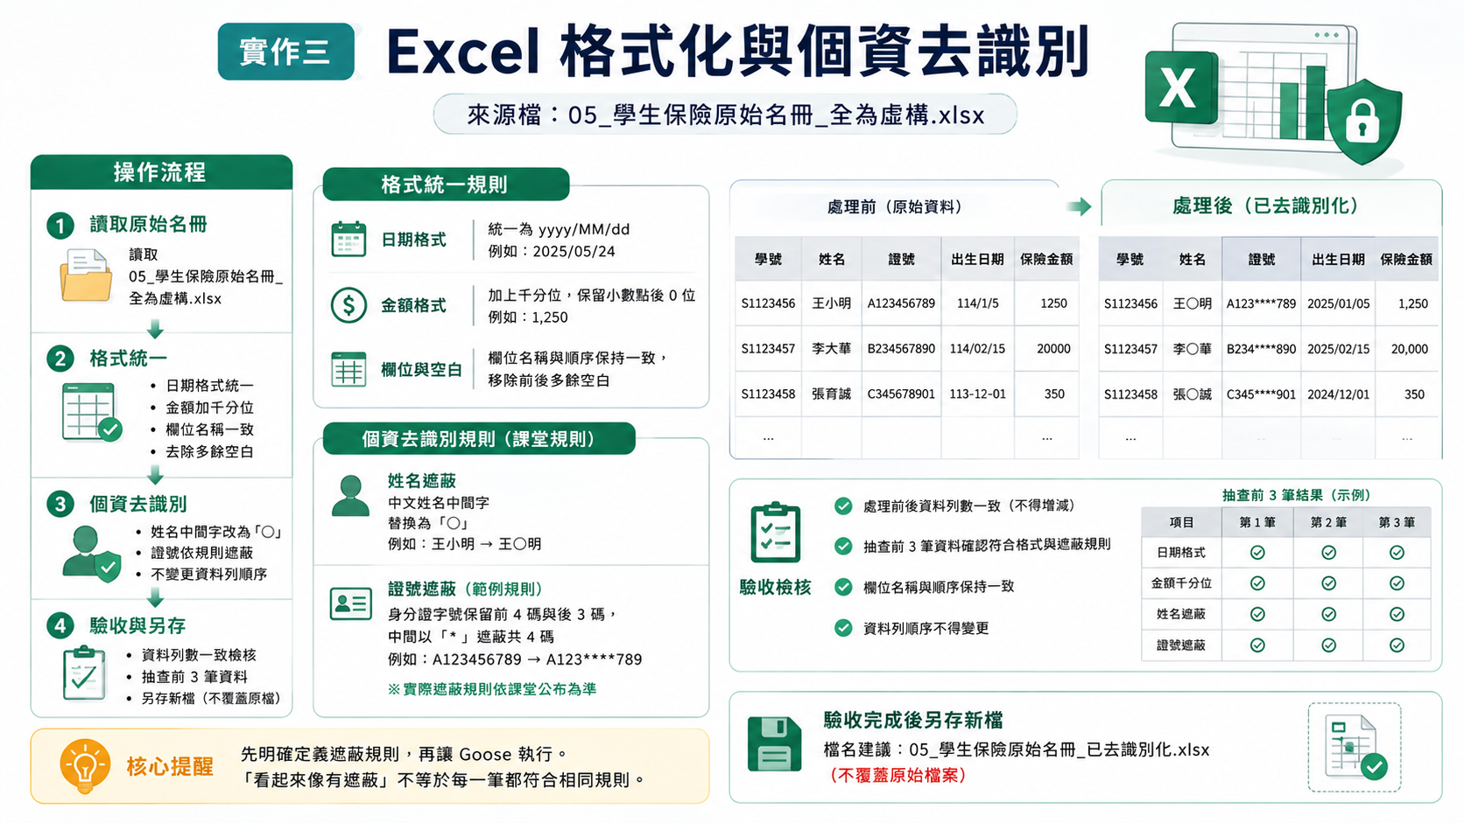
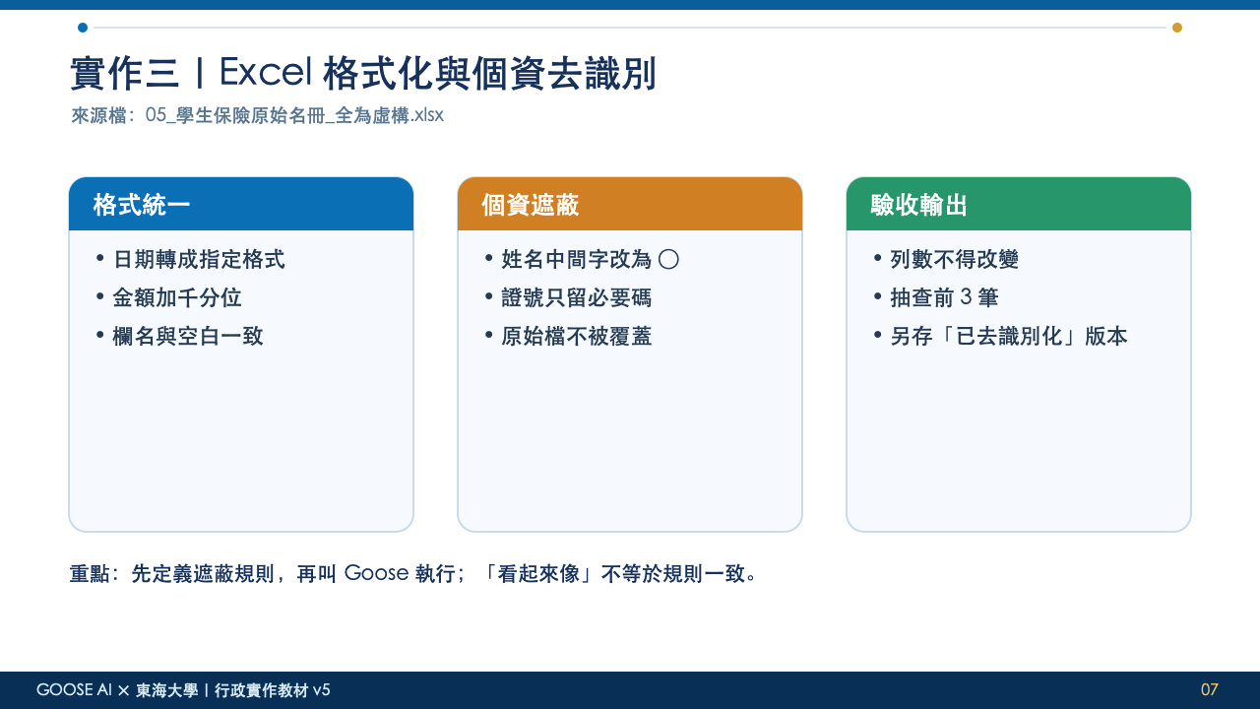
實作三｜Excel 格式化與個資去識別
    實作三｜Excel 格式化與個資去識別
來源檔：05_學生保險原始名冊_全為虛構.xlsx
Notes:
[Sources]
- 課堂實作包 v5（本機教材）
[/Sources]

Slide 22
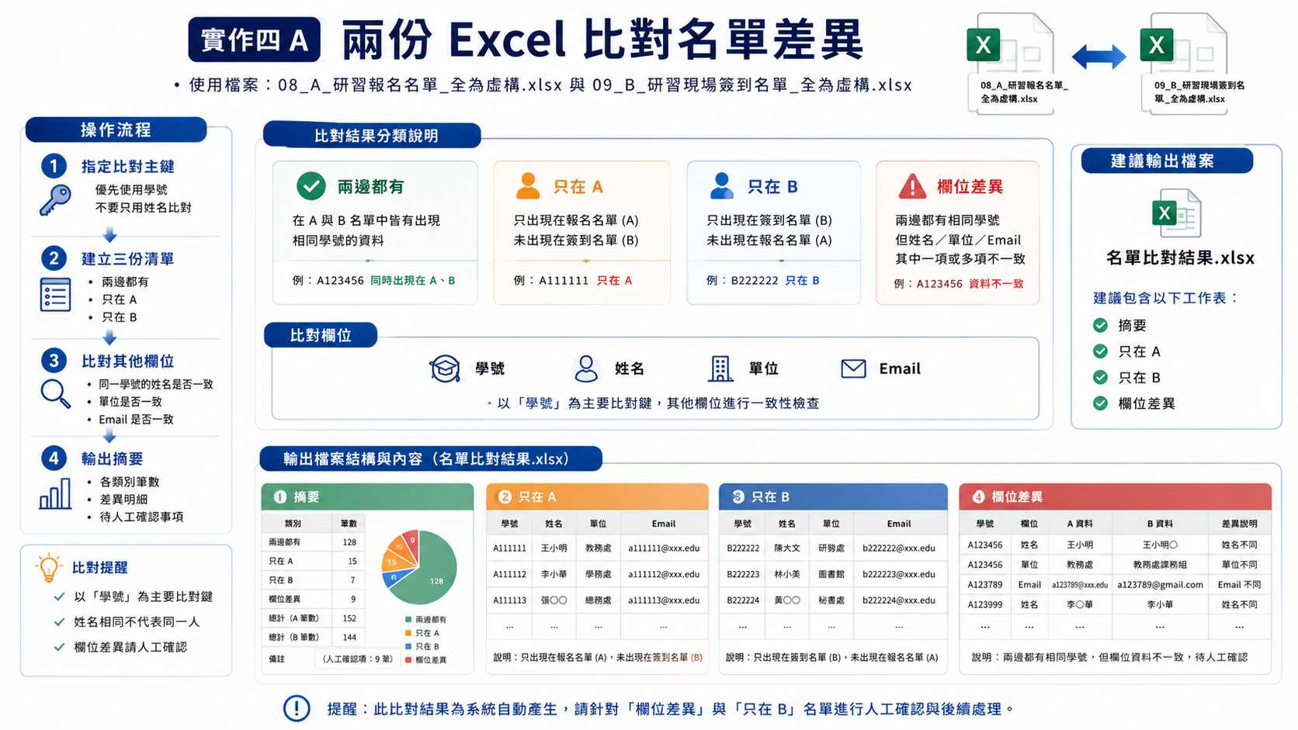
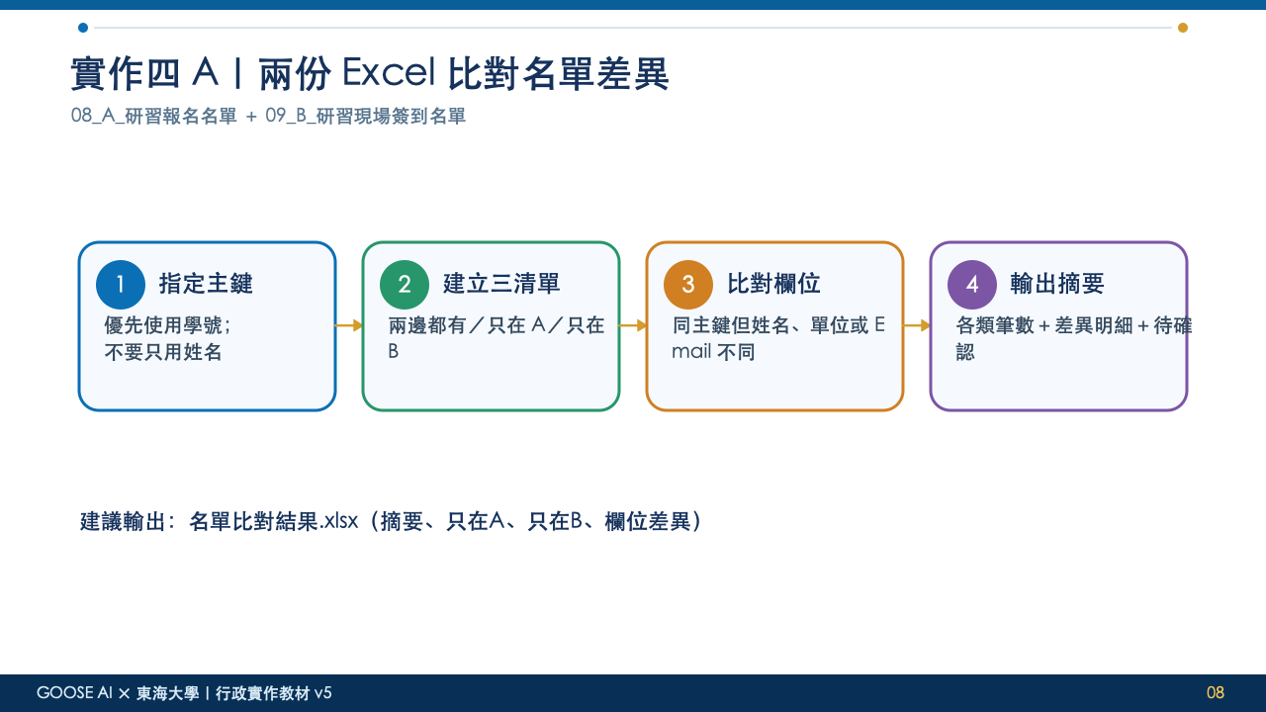
實作四 A｜兩份 Excel 比對名單差異
    實作四 A｜兩份 Excel 比對名單差異
08_A_研習報名名單 ＋ 09_B_研習現場簽到名單
Notes:
[Sources]
- 課堂實作包 v5（本機教材）
[/Sources]

Slide 23
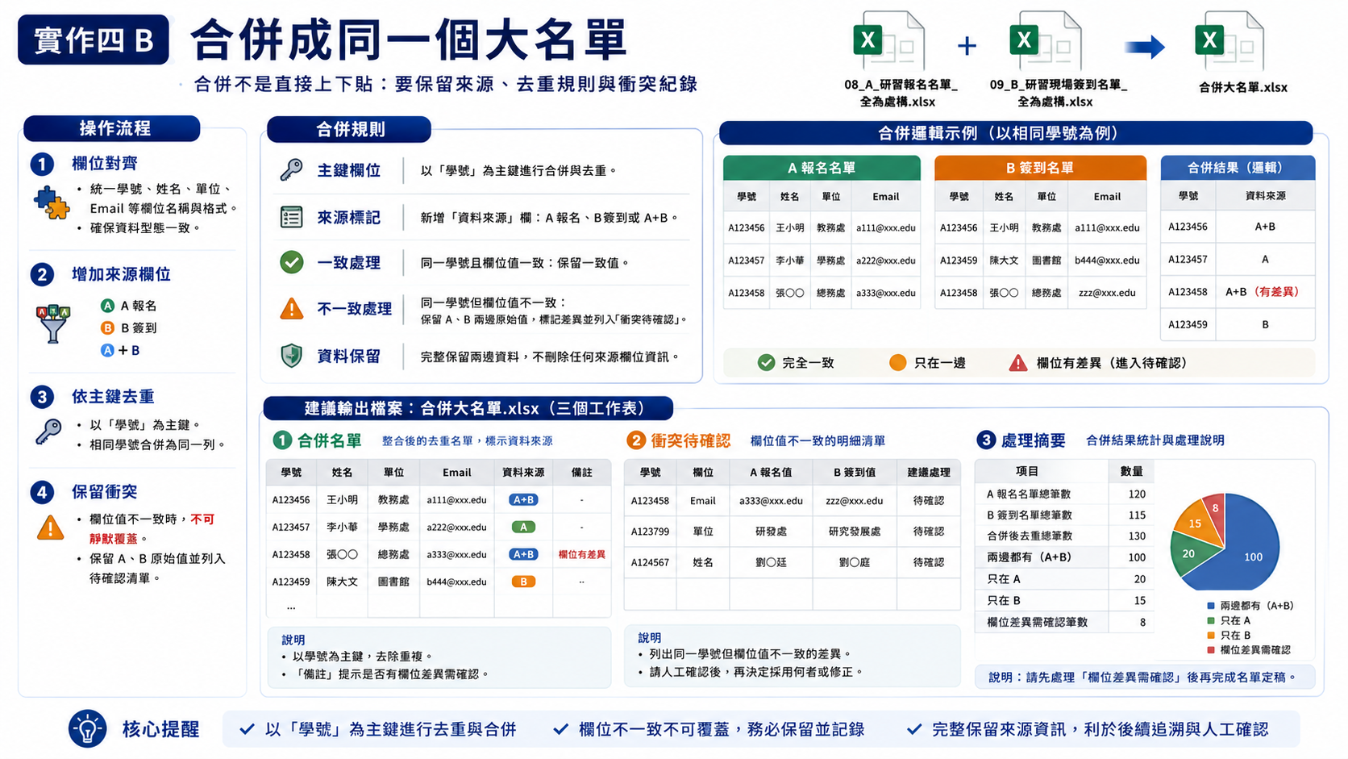
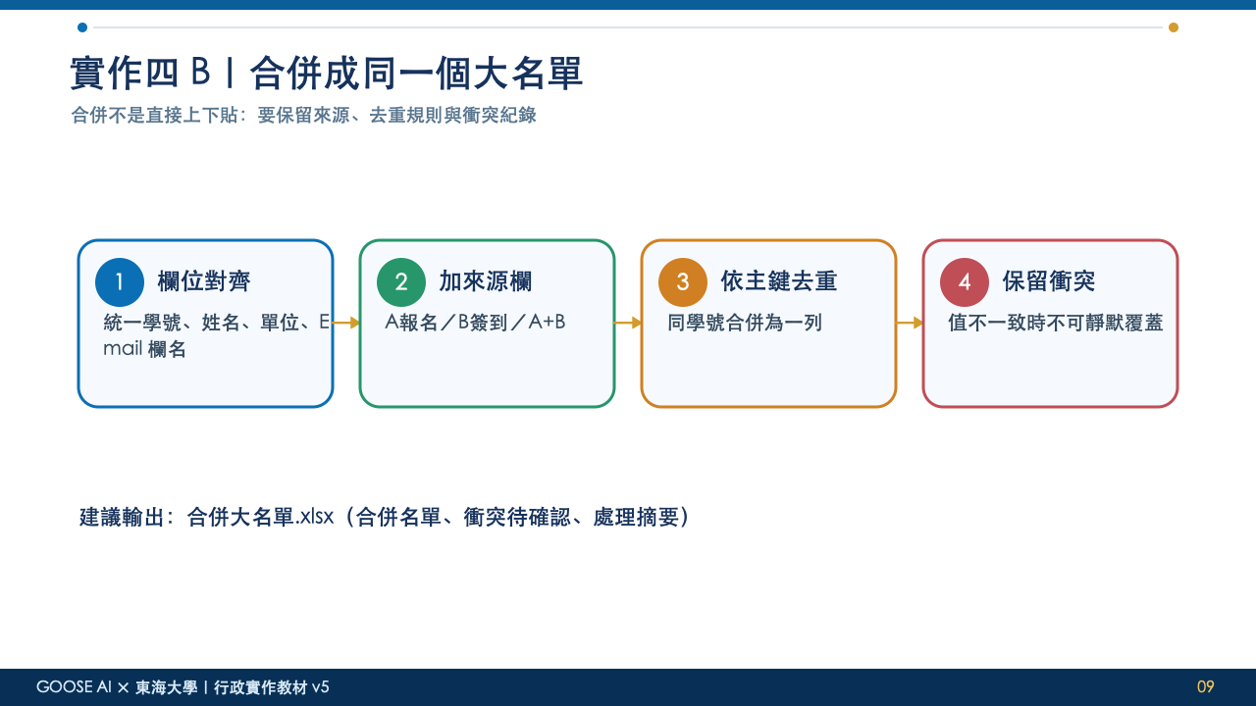
實作四 B｜合併成同一個大名單
    實作四 B｜合併成同一個大名單
合併不是直接上下貼：要保留來源、去重規則與衝突紀錄
Notes:
[Sources]
- 課堂實作包 v5（本機教材）
[/Sources]

Slide 24
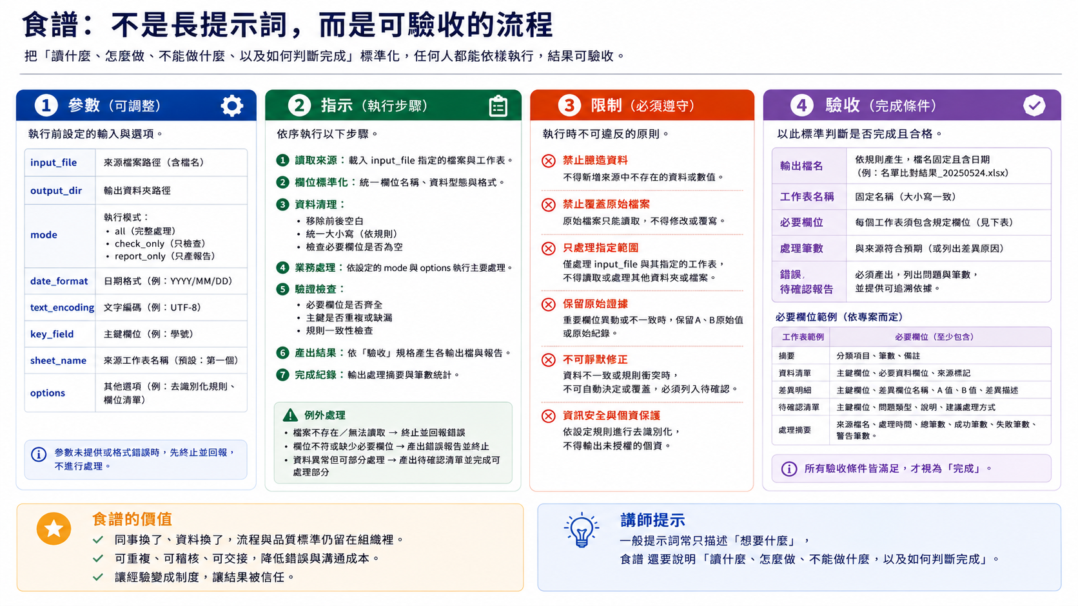
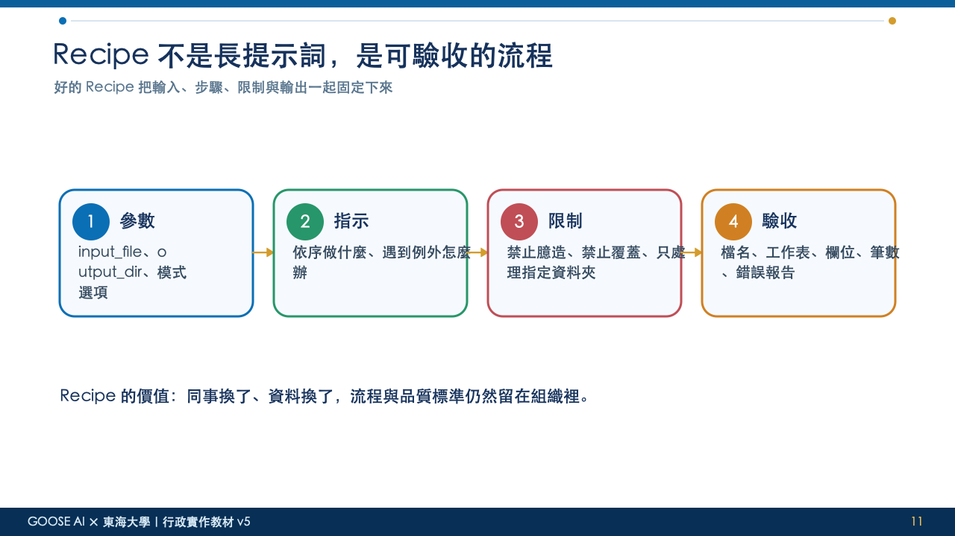
Recipe 不是長提示詞，是可驗收的流程
    Recipe 不是長提示詞，是可驗收的流程
好的 Recipe 把輸入、步驟、限制與輸出一起固定下來
Notes:
[Sources]
- 課堂實作包 v5（本機教材）
[/Sources]

